Slide 1

데이터 분석을 통한 고혈압, 당뇨병 예측서비스 개발
Project 3
2022.06

Slide 2
목 차
Contents
1. 데이터 소개
2. 작업 과정
3. 테스트
4. 프로젝트 후기

Slide 3
1
데이터 소개
1.1 목 적
데이터를 통하여 고혈압, 당뇨병 예측
1.2 변수 설명
변수명 | 해석 | 타입
SEX | 성별(1=남성 / 2=여성) | Categorical
BTH_G | 나이 | Categorical
SBP | 수축기 혈압 | Numerical
DBP | 이완기 혈압 | Numerical
FBS | 공복혈당 | Numerical
DIS | 진료내역(1=고혈압,당뇨병 / 2=고혈압 / 3=당뇨병 / 4=진료내역없음) | Categorical
BMI | 체질량 지수 | Numerical
총 100만개의 데이터로 DIS를 타겟으로 설정

Slide 4
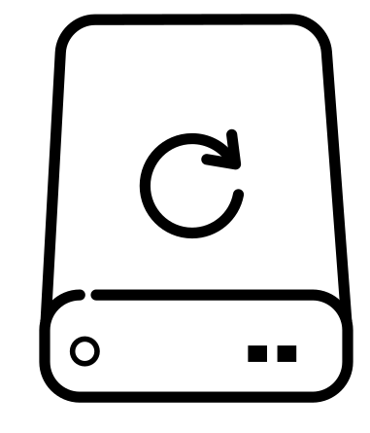
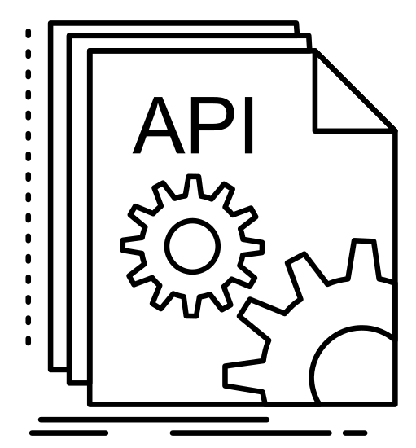
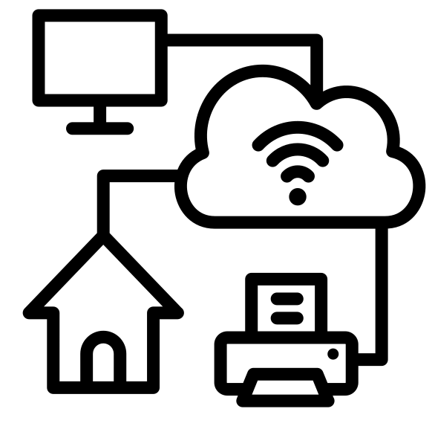
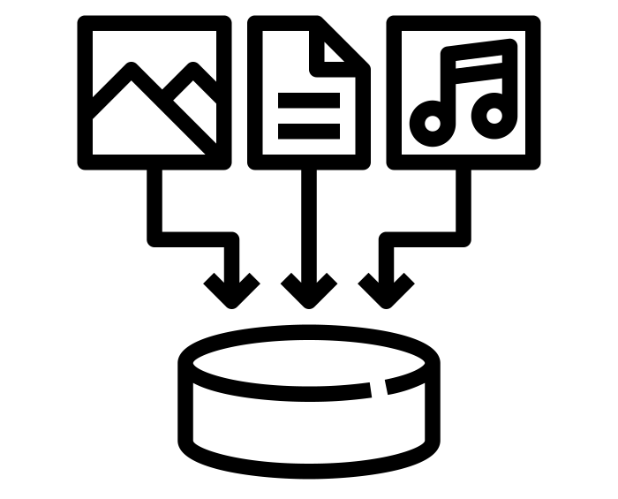
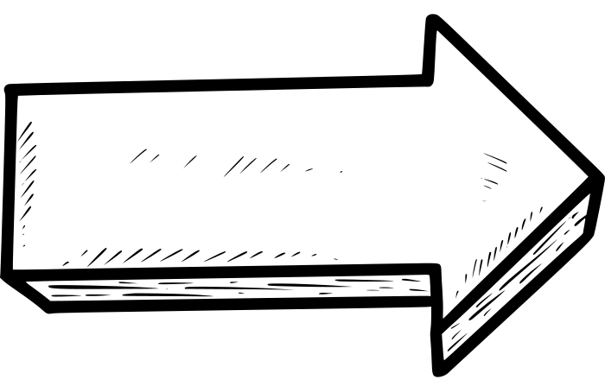

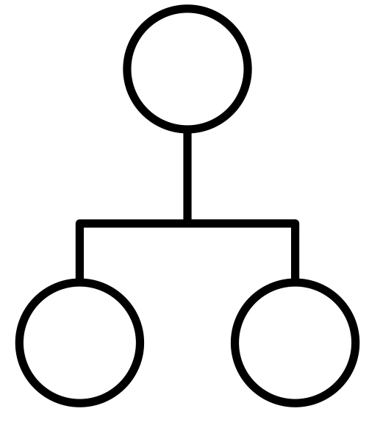

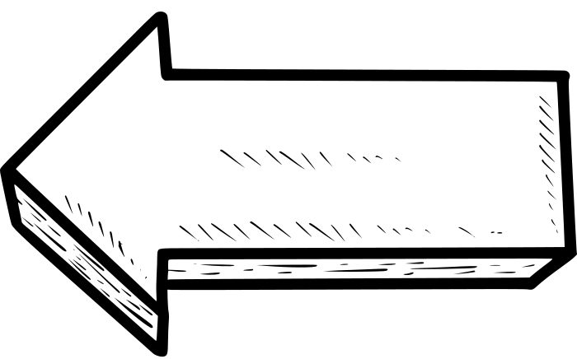
2
작업 과정
2.1 전체 과정
데이터 수집
데이터 저장
API 서비스 개발
API 배포
API, 대시보드 배포
API 서비스 수정
ML 모델링
데이터 분석
대시보드 작성
데이터 수집하는 단계에서 많은 시간을 소비, 또한 배포오류를 해결하는데 오래 걸릴 것으로 예상하여
먼저 배포 후 내용 추가 및 수정하는 방식으로 진행

Slide 5
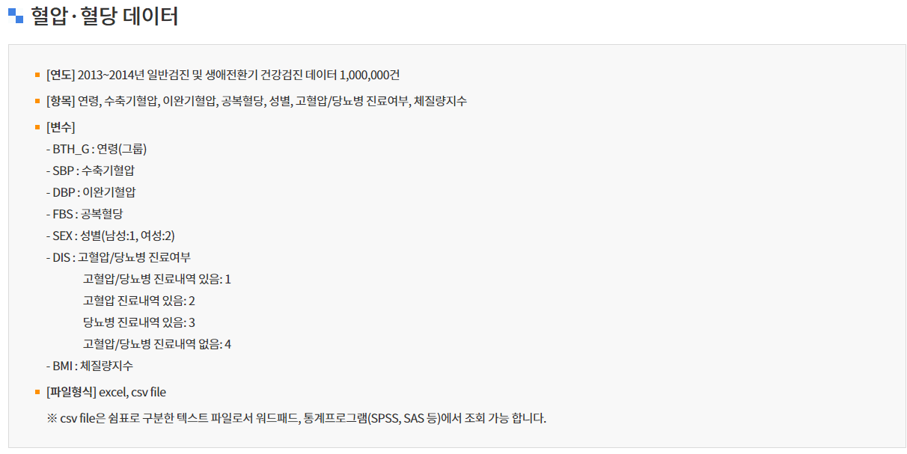
2
작업 과정
2.2 단계별 과정
2.2.1 데이터 수집
국민건강보험에서 국가검진데이터(혈압,혈당 데이터)
출처 : https://nhiss.nhis.or.kr/bd/ab/bdabf003cv.do

Slide 6
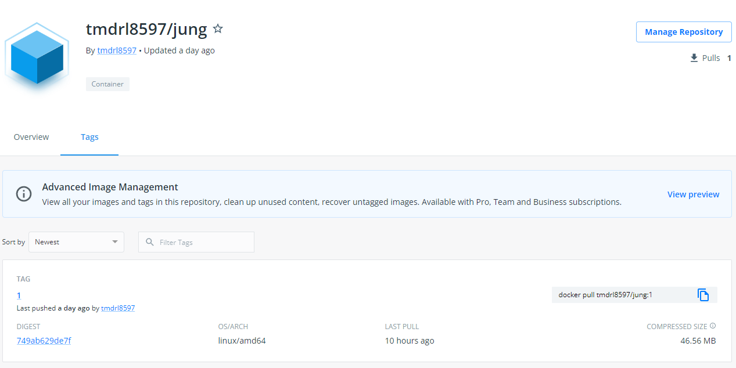
2
작업 과정
2.2 단계별 과정
2.2.2 데이터 저장
SQLite를 사용하여 데이터베이스에 저장 후 Docker hub에서 받을 수 있도록 이미지를 생성하고 데이터베이스 적재

Slide 7
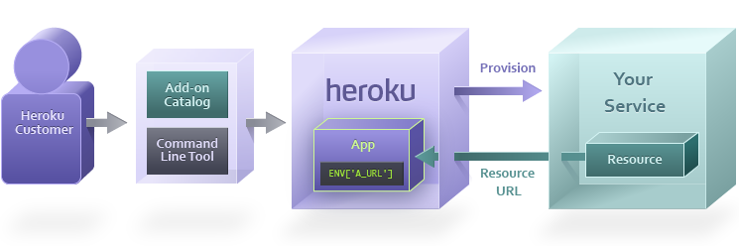
2
작업 과정
2.2 단계별 과정
2.2.3 API 서비스 개발 및 배포
API 서비스 개발은 Flask 사용, 배포는 Heroku 사용

Slide 8
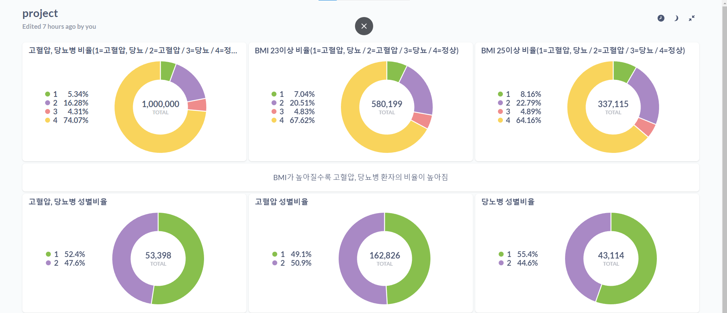
2
작업 과정
2.2 단계별 과정
2.2.4 데이터 분석 및 대시보드 작성
Metabase 사용하여 데이터 분석과 대시보드 작성

Slide 9
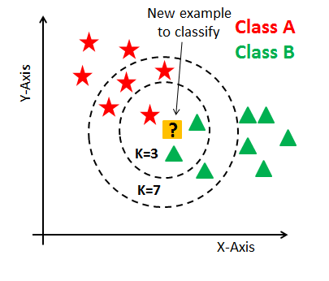
2
작업 과정
2.2 단계별 과정
2.2.5 ML 모델링
랜덤포레스트 보다 처리속도가 빠른 최근접 이웃 알고리즘(K-Nearest Neighbor) 사용, pickle을 통해 웹서비스에 적용

Slide 10
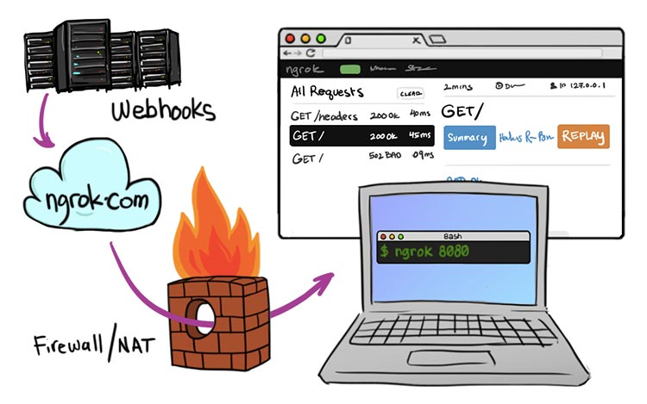
2
작업 과정
2.2 단계별 과정
2.2.6 대시보드 배포
Metabase의 경우 sharing기능이 있으나 주소가 로컬서버로 지정되있어서 외부에서 접근 가능한 방법이 필요,
따라서 ngrok을 사용하여 해결

Slide 11
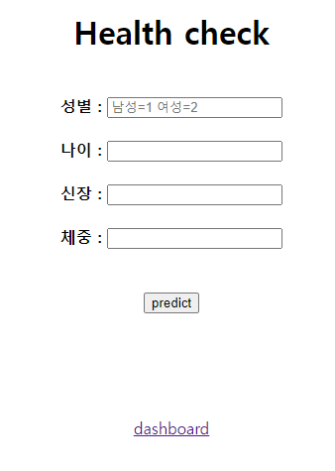
3
테스트
3.1 서비스 배포 테스트

Slide 12

4
프로젝트 후기
전체적으로 섹션3의 과정을 취합할 수 있었던 시간
동적스크레이핑, 스케줄링, api사용기록 저장 등은 사용 못한 아쉬움

